Slide 1
ANİMASYON KAVRAMI, PLANLAMA VE PROJE İLKELERİ
•Animasyon; bir tatili, zevkli bir hal aldıracak duruma getirmeye ve değişiklik yaratmayı, ilginç kılmaya yarayan her şeyi kapsamaktadır. Animasyon, bir tür eğlencedir. Sanayi toplumlarında, eğlenceler ulusların ve bireylerin yaşama biçimin etkileyen, temel faktörler arasındadır.

Slide 3
İnsanlar gelirlerindeki artıştan dolayı, eğlenmeleri ve hoşça vakit geçirmeleri için yüksek miktarda para ayırmaktadırlar.
Bunun sonucu olarak, turizm işletmeleri, eğlence faaliyetlerine büyük önem vermeye başlamışlardır. Tatil köylerinde başlayan, animasyon programları günümüzde kıyı otellerinde de uygulanmaya başlanmıştır.

Slide 4
ANİMASYONUN FONKSİYONLARI
1. SOSYAL FONKSİYONLAR:
Gelenekler, eski yaşantı biçimlerini, eğlence türlerini canlandırarak kültür aktarımını gerçekleştirir.
Kültür değerinin paylaşılması ile insanlar arasında sosyal dayanışma sağlanır.
Sağlıklı, mutlu ve hastalıksız insanlar yaratılarak, sağlığı koruma imkanı sağlanır.

Slide 5
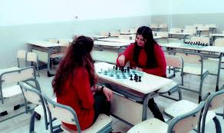
2. BOŞ ZAMANLA İLGİLİ FONKSİYONLAR
Animasyon faaliyetlerinin temel hedefi; hareket ve canlılık yaratmak, müşterilerin deniz ve diğer faaliyetlerden arta kalan zamanlarını değerlendirmek ve beklentilerini karşılamak için organizasyonlar gerçekleştirmektir.

Slide 6
3. EĞİTİM AMAÇLI FONKSİYONLAR:
Animasyon faaliyetleri, turistlere hoş vakit geçirtirken, aynı zamanda da eğitici özelliğe sahip olmalıdır. Turistler hoşça vakit geçirirken, ülkenin kültürü ile de kaynaştırılmalıdır. Örneğin; Türk folkloru çeşitli gösteriler yapılarak öğretilebilir. Oyun içerisinde kullanılacak basit malzemeler, onlara yaptırılarak, katılımları sağlanır. Bu sayede folklorumuz yabancılara öğretilmiş olur.

Slide 7
4. SPORTİF FONKSİYONLAR
Geleneksel Türk spor faaliyetleri ve günümüzde ilgi duyulan spor faaliyetleri olan; basketbol, futbol, yüzme, voleybol, kano vb. spor oyunlarına turistlerin katılmaları sağlanmalıdır. Sonuçta, bu faaliyetler seyredenlerinde hoşça vakit geçirmelerini sağlayacaktır.

Slide 8
4. SPORTİF FONKSİYONLAR:
Geleneksel Türk spor faaliyetleri ve günümüzde ilgi duyulan spor faaliyetleri olan; basketbol, futbol, yüzme, voleybol, kano vb. spor oyunlarına turistlerin katılmaları sağlanmalıdır. Sonuçta, bu faaliyetler seyredenlerinde hoşça vakit geçirmelerini sağlayacaktır.

Slide 9
5. KÜLTÜREL FONKSİYONLAR:
Animasyon, halk kültürünün yayılmasını sağlar. Sosyo-kültürel animasyonlar; turistlere, eğlenme, dinlenme, ruhsal rahatlama, kültür arttırma, vb. nedenlerle çok cazip gelen ürünlerdir.

Slide 10
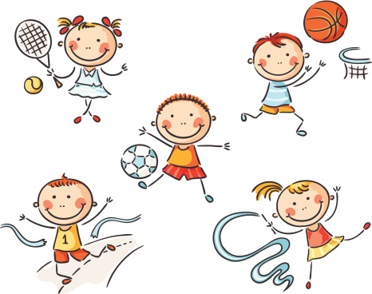

Slide 11
Kaynakça
Yrd.Doç.Dr İlke Basarangil, ve Dr. Oğuz Türkay, Rekreasyon ve Animasyon , Rekreasyon Yönetimi
Yrd. Doç. Dr. Atilla HAZAR, Rekreasyon ve Animasyon, Detay Yayınevi, 2009

